Slide 1
第六章 输入输出系统
6.1 I/O系统的功能、模型和接口
6.2 I/O设备和设备控制器
6.3 中断机构和中断处理程序
6.4 设备驱动程序
6.5 与设备无关的I/O软件
6.6 用户层的I/O软件
6.7 缓冲区管理
6.8 磁盘存储器的性能和调度

Slide 2
重点：
中断的概念
设备无关性概念
SPOOLing系统
难点：
设备管理概念

Slide 3
6.1 I/O系统的功能、模型和接口
6.1.1 I/O系统的基本功能
  隐藏物理设备的细节
  与设备的无关性
  提高处理机和I/O设备的利用率
  对I/O设备进行控制
  确保对设备的正确共享
  错误处理

Slide 4
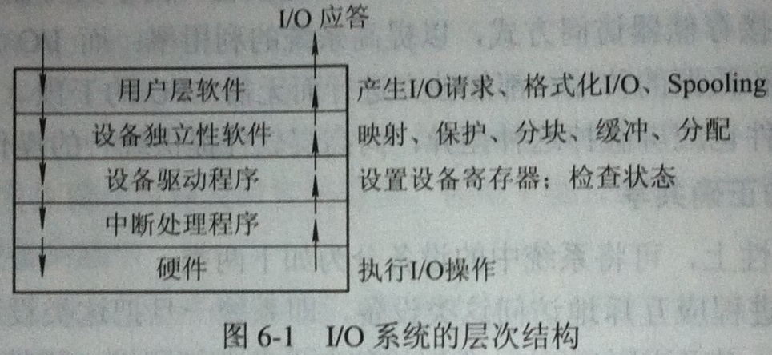
6.1.2 I/O系统的层次结构和模型
1. I/O软件的层次结构

Slide 5
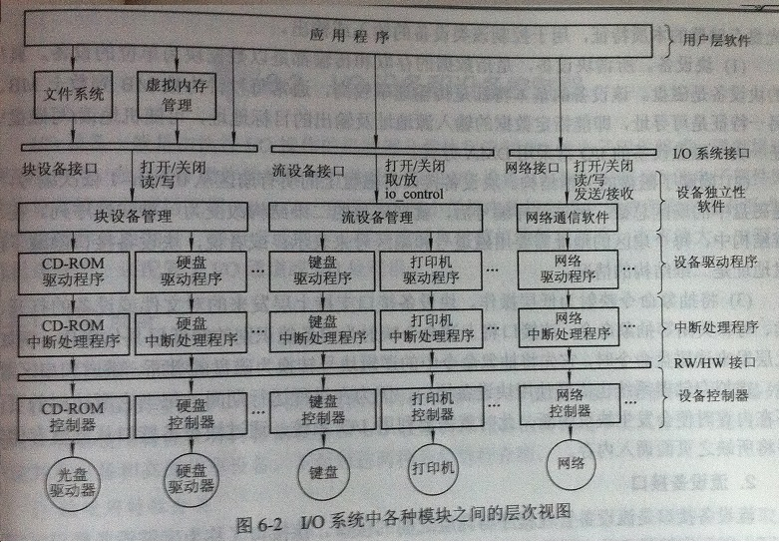
2. I/O系统各种模块的层次视图

Slide 6
3. I/O系统接口
块设备接口
流设备接口
网络通信接口

Slide 7
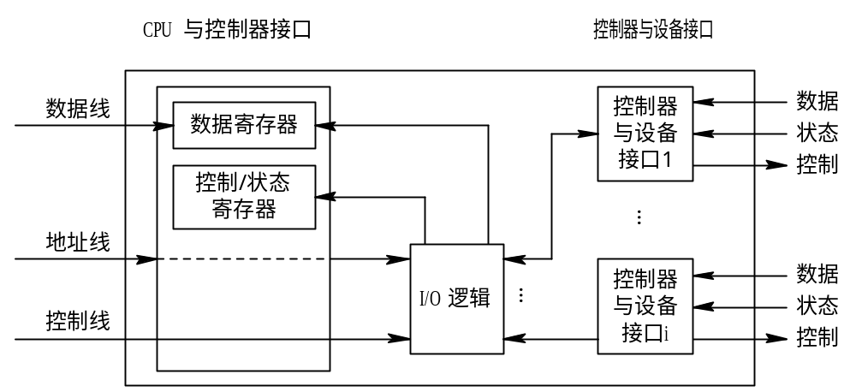
6.2 I/O设备和设备控制器
6.2.1 I/O设备
1）I/O设备的类型
2）设备与控制器之间的接口

Slide 8
6.2.2 设备控制器
1. 设备控制器的基本功能
接收和识别命令
2) 数据交换
3) 标识和报告设备的状态
4) 地址识别
5) 数据缓冲
6) 差错控制

Slide 9
2.设备控制器的组成

Slide 10
6.2.3 内存映像I/O
控制器执行I/O指令，实施对I/O设备的控制方法：
利用特定的I/O指令
例如：访问设备 io-store cup-reg, dev-no, dev-reg
访问内存 store cup-reg, k

Slide 11
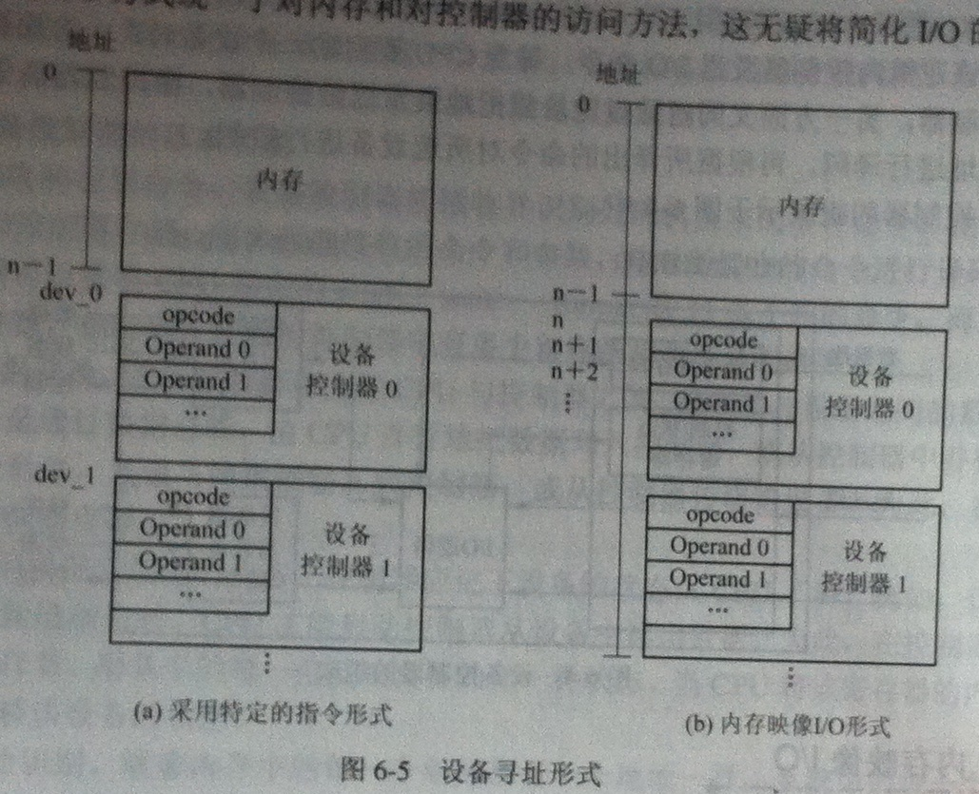
2. 内存映像I/O
store cpu-reg, n

Slide 12
6.2.4 I/O通道
1. I/O通道(I/O Channel)设备的引入
实际上，I/O通道是一种特殊的处理机。它具有执行I/O指令的能力，并通过执行通道(I/O)程序来控制I/O操作。但I/O通道又与一般的处理机不同，主要表现在以下两个方面：
一是其指令类型单一，这是由于通道硬件比较简单， 其所能执行的命令，主要局限于与I/O操作有关的指令； 再就是通道没有自己的内存，通道所执行的通道程序是放在主机的内存中的， 换言之，是通道与CPU共享内存。

Slide 13
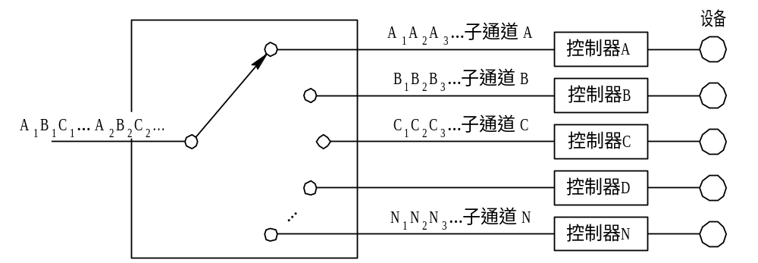
2. 通道类型
1) 字节多路通道(Byte Multiplexor Channel)
图 6-6 字节多路通道的工作原理

Slide 14
2) 数组选择通道(Block Selector Channel)
字节多路通道不适于连接高速设备，这推动了按数组方式进行数据传送的数组选择通道的形成。这种通道虽然可以连接多台高速设备，但由于它只含有一个分配型子通道，在一段时间内只能执行一道通道程序， 控制一台设备进行数据传送， 致使当某台设备占用了该通道后，便一直由它独占， 即使是它无数据传送，通道被闲置， 也不允许其它设备使用该通道， 直至该设备传送完毕释放该通道。可见，这种通道的利用率很低。

Slide 15
3) 数组多路通道(Block Multiplexor Channel)
数组选择通道虽有很高的传输速率，但它却每次只允许一个设备传输数据。数组多路通道是将数组选择通道传输速率高和字节多路通道能使各子通道(设备)分时并行操作的优点相结合而形成的一种新通道。它含有多个非分配型子通道， 因而这种通道既具有很高的数据传输速率，又能获得令人满意的通道利用率。也正因此，才使该通道能被广泛地用于连接多台高、中速的外围设备，其数据传送是按数组方式进行的。

Slide 16
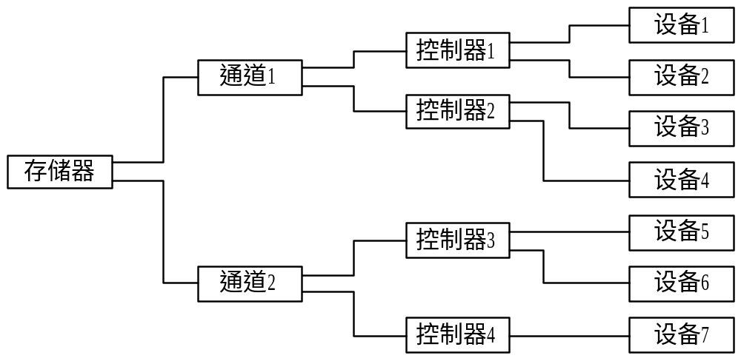
3. “瓶颈”问题

Slide 17
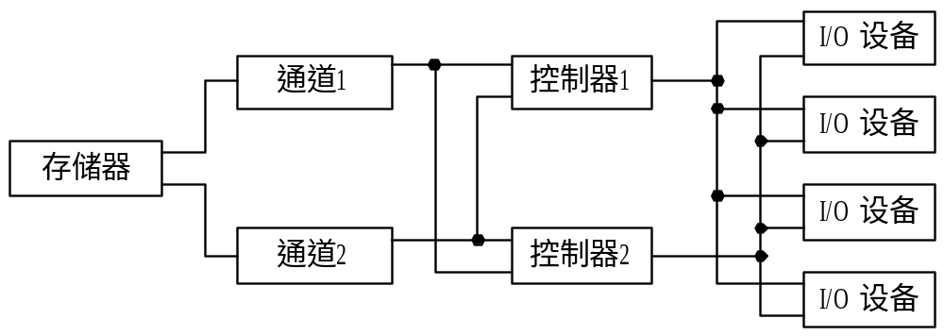

Slide 18
6.3 中断机构和中断处理程序
6.3.1 中断简介
1、中断和陷入
2、中断向量表和中断优先级
3、对多中断源的处理方式
  屏蔽（禁止）中断
  嵌套中断

Slide 19
6.3.2 中断处理程序
1）测定是否有未响应的中断信号
2）保护被中断进程的CPU环境
3）转入相应的中断处理程序
4）中断处理
5）恢复CPU现场并退出中断

Slide 20
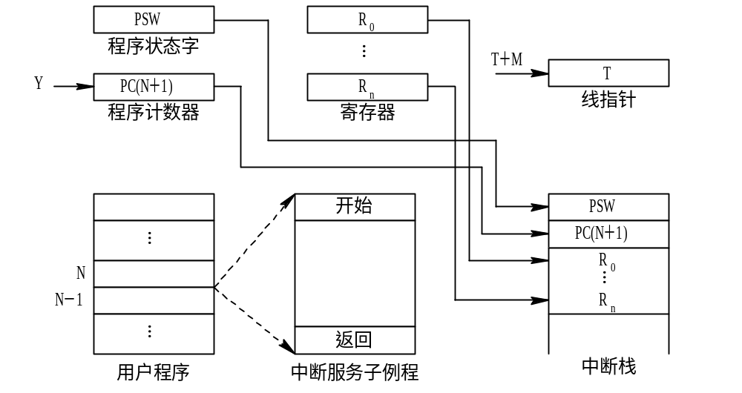
中断现场保护示意图

Slide 21
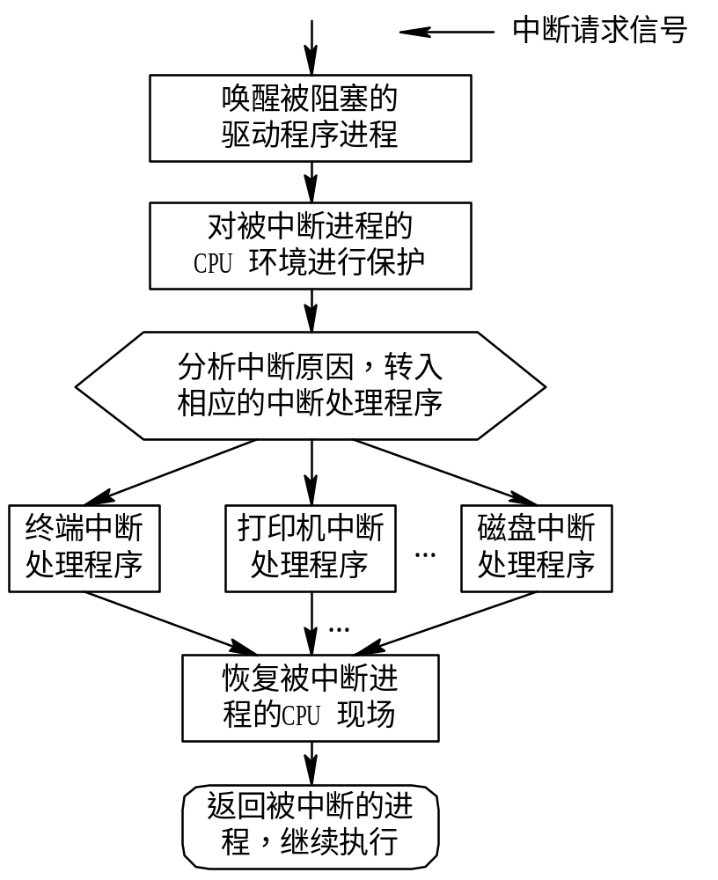
中断处理流程

Slide 22
6.4 设备驱动程序
6.4.1 设备驱动程序概述
1 设备驱动程序的功能
(1) 接收由I/O进程发来的命令和参数， 并将命令中的抽象要求转换为具体要求，例如，将磁盘块号转换为磁盘的盘面、 磁道号及扇区号。
(2) 检查用户I/O请求的合法性，了解I/O设备的状态，传递有关参数，设置设备的工作方式。

Slide 23
(3) 发出I/O命令，如果设备空闲，便立即启动I/O设备去完成指定的I/O操作；如果设备处于忙碌状态，则将请求者的请求块挂在设备队列上等待。
(4) 及时响应由控制器或通道发来的中断请求，并根据其中断类型调用相应的中断处理程序进行处理。
(5) 对于设置有通道的计算机系统，驱动程序还应能够根据用户的I/O请求，自动地构成通道程序。

Slide 24
2. 设备驱动程序的特点
(1) 驱动程序主要是指在请求I/O的进程与设备控制器之间的一个通信和转换程序。
(2) 驱动程序与设备控制器和I/O设备的硬件特性紧密相关， 因而对不同类型的设备应配置不同的驱动程序。
(3) 驱动程序与I/O设备所采用的I/O控制方式紧密相关。
(4) 由于驱动程序与硬件紧密相关， 因而其中的一部分必须用汇编语言书写。

Slide 25
3. 设备处理方式
(1) 为每一类设备设置一个进程，专门用于执行这类设备的I/O操作 .
(2) 在整个系统中设置一个I/O进程，专门用于执行系统中所有各类设备的I/O操作。
(3) 不设置专门的设备处理进程，而只为各类设备设置相应的设备处理程序(模块)， 供用户进程或系统进程调用。

Slide 26
6.4.2设备驱动程序的处理过程
将抽象要求转换为具体要求
2. 检查I/O请求的合法性
3. 读出和检查设备的状态
4. 传送必要的参数
5. 启动I/O设备

Slide 27
6.4.3 对I/O设备的控制方式
1.使用轮询的可编程I/O方式 （程序I/O）
在程序I/O方式中，由于CPU的高速性和I/O设备的低速性， 致使CPU的绝大部分时间都处于等待I/O设备完成数据I/O的循环测试中， 造成对CPU的极大浪费。在该方式中，CPU之所以要不断地测试I/O设备的状态，就是因为在CPU中无中断机构， 使I/O设备无法向CPU报告它已完成了一个字符的输入操作。

Slide 28
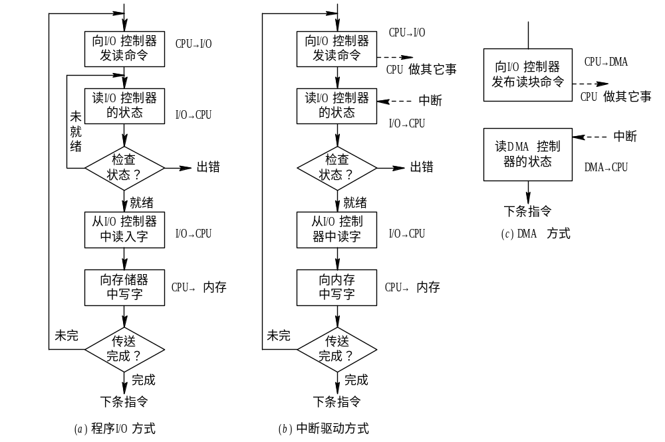
图 6-13 程序I/O和中断驱动方式的流程

Slide 29
2.使用中断的可编程I/O方式
在I/O设备输入每个数据的过程中，由于无须CPU干预，因而可使CPU与I/O设备并行工作。仅当输完一个数据时，才需CPU花费极短的时间去做些中断处理。可见，这样可使CPU和I/O设备都处于忙碌状态，从而提高了整个系统的资源利用率及吞吐量。例如，从终端输入一个字符的时间约为100 ms， 而将字符送入终端缓冲区的时间小于 0.1 ms。 若采用程序I/O方式，CPU约有 99.9 ms的时间处于忙—等待中。 采用中断驱动方式后，CPU可利用这 99.9 ms的时间去做其它事情，而仅用 0.1 ms的时间来处理由控制器发来的中断请求。 可见，中断驱动方式可以成百倍地提高CPU的利用率。

Slide 30
3 直接存储器访问方式
1. DMA(Direct Memory Access)控制方式的引入
① 数据传输的基本单位是数据块，即在CPU与I/O设备之间，每次传送至少一个数据块；
② 所传送的数据是从设备直接送入内存的，或者相反；
③ 仅在传送一个或多个数据块的开始和结束时，才需CPU干预，整块数据的传送是在控制器的控制下完成的。
DMA方式较之中断驱动方式，又是成百倍地减少了CPU对I/O的干预，进一步提高了CPU与I/O设备的并行操作程度。

Slide 31
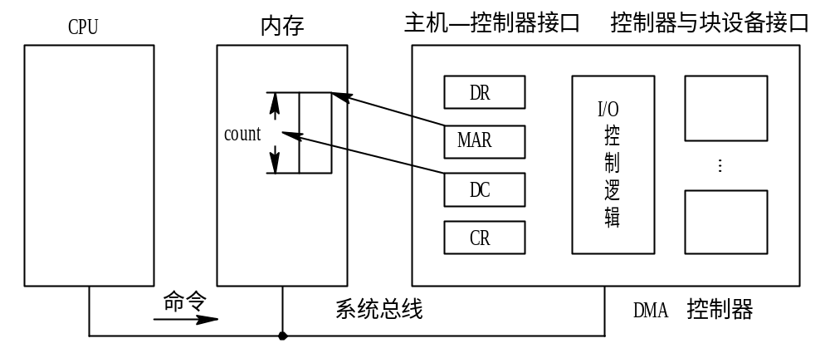
2. DMA控制器的组成
图 6-14 DMA控制器的组成

Slide 32
为了实现在主机与控制器之间成块数据的直接交换， 必须在DMA控制器中设置如下四类寄存器：
(1) 命令/状态寄存器CR。用于接收从CPU发来的I/O命令或有关控制信息， 或设备的状态。
(2) 内存地址寄存器MAR。在输入时，它存放把数据从设备传送到内存的起始目标地址；在输出时，它存放由内存到设备的内存源地址。
(3) 数据寄存器DR。用于暂存从设备到内存，或从内存到设备的数据。
(4) 数据计数器DC。 存放本次CPU要读或写的字(节)数。

Slide 33
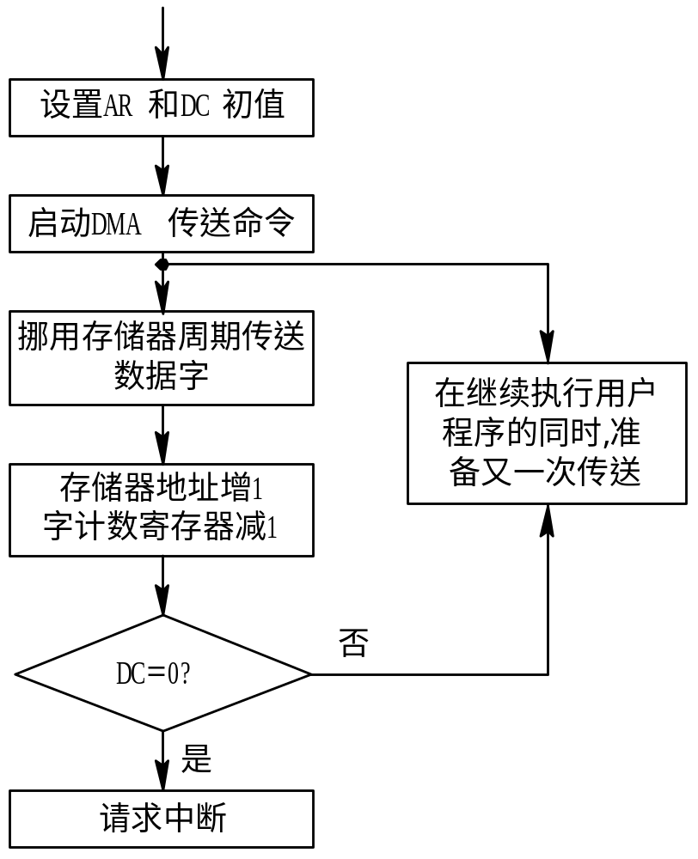
3. DMA工作过程
图 6-15 DMA方式的工作流程

Slide 34
4 I/O通道控制方式
1. I/O通道控制方式的引入
I/O通道方式是DMA方式的发展，它可进一步减少CPU的干预，即把对一个数据块的读(或写)为单位的干预，减少为对一组数据块的读(或写)及有关的控制和管理为单位的干预。 同时，又可实现CPU、通道和I/O设备三者的并行操作，从而更有效地提高整个系统的资源利用率。例如，当CPU要完成一组相关的读(或写)操作及有关控制时，只需向I/O通道发送一条I/O指令，以给出其所要执行的通道程序的首址和要访问的I/O设备，通道接到该指令后，通过执行通道程序便可完成CPU指定的I/O任务。

Slide 35
2. 通道程序
操作码。
(2) 内存地址。
(3) 计数。
(4) 通道程序结束位P。
(5) 记录结束标志R。

Slide 36
操作 | P | R | 计数 | 内存地址
WRITE | 0 | 0 | 80 | 813
WRITE | 0 | 0 | 140 | 1034
WRITE | 0 | 1 | 60 | 5830
WRITE | 0 | 1 | 300 | 2000
WRITE | 0 | 0 | 250 | 1850
WRITE | 1 | 1 | 250 | 720

Slide 37
6.5 与设备无关的I/O软件
6.5.1 与设备无关软件的基本概念
以物理设备名使用设备
引入了逻辑设备名
逻辑设备名到物理设备的映射

Slide 38
6.5.2 与设备无关的软件
设备驱动程序的统一接口
缓冲管理
差错控制
对独立设备的分配与回收
独立于设备的逻辑数据块

Slide 39
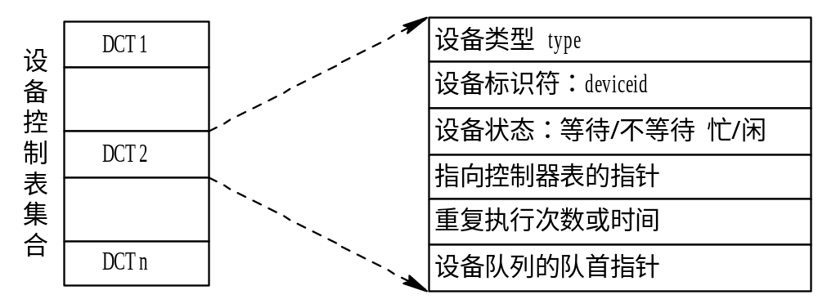
6.5.3 设备分配
1. 设备分配中的数据结构
1） 设备控制表DCT
设备控制表

Slide 40
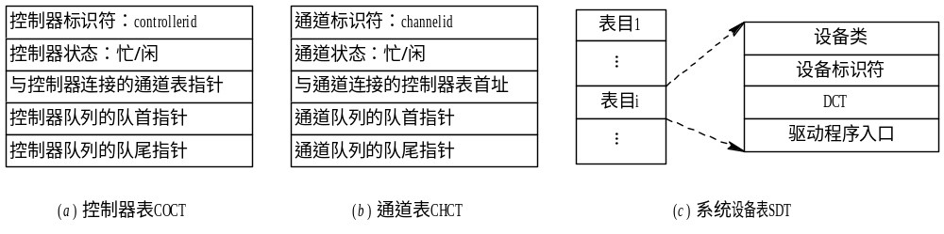
2） 控制器控制表、 通道控制表和系统设备表
COCT、 CHCT和SDT表

Slide 41
2 设备分配时应考虑的因素
1. 设备的固有属性
独享设备。
(2) 共享设备。
(3) 虚拟设备。

Slide 42
2. 设备分配算法
先来先服务。
(2) 优先级高者优先。

Slide 43
3. 设备分配中的安全性
安全分配方式
发出I/O请求后，进程阻塞，直到I/O完成
2) 不安全分配方式

Slide 44
3 独占设备的分配程序
1. 基本的设备分配程序
分配设备
2) 分配控制器
3) 分配通道

Slide 45
2. 设备分配程序的改进
增加设备的独立性
2) 考虑多通路情况

Slide 46
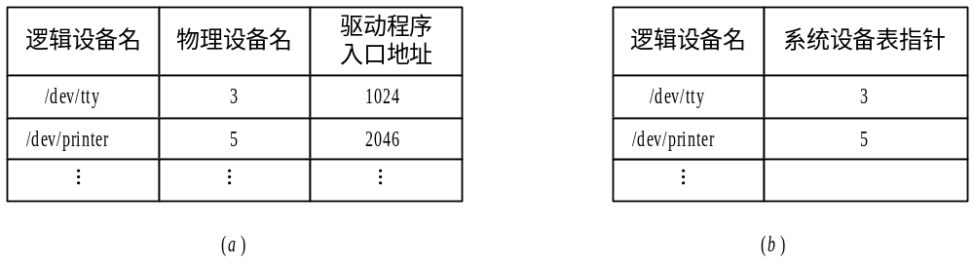
6.5.4 逻辑设备名到物理设备名映射的实现
逻辑设备表
2) LUT的设置问题
逻辑设备表

Slide 47
6.6 用户层的I/O软件
6.6.1 系统调用与库函数
1.系统调用
用户进程取得OS服务的唯一途径。
2.库函数
用户通过API获得OS的服务，API与实际的系统调用不是一一对应。内核提供了OS的基本功能，而库函数扩展了OS内核，使用户能方便取得OS的服务。

Slide 48
6.6.2 假脱机（SPOOLing）系统
1. 假脱机技术
为了缓和CPU的高速性与I/O设备低速性间的矛盾而引入了脱机输入、 脱机输出技术。 该技术是利用专门的外围控制机， 将低速I/O设备上的数据传送到高速磁盘上；或者相反。事实上， 当系统中引入了多道程序技术后，完全可以利用其中的一道程序，来模拟脱机输入时的外围控制机功能，把低速I/O设备上的数据传送到高速磁盘上；再用另一道程序来模拟脱机输出时外围控制机的功能，把数据从磁盘传送到低速输出设备上。这样，便可在主机的直接控制下，实现脱机输入、 输出功能。 此时的外围操作与CPU对数据的处理同时进行， 我们把这种在联机情况下实现的同时外围操作称为SPOOLing(Simultaneaus Periphernal Operating On-Line)，或称为假脱机操作。

Slide 49
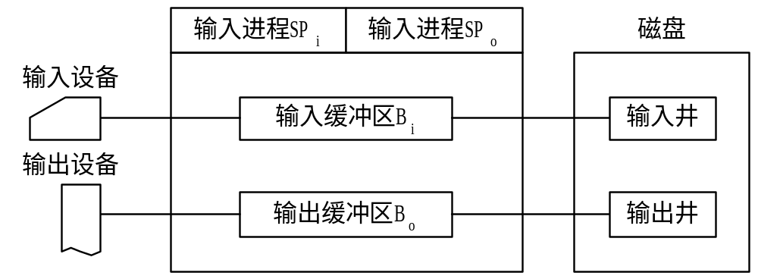
2. SPOOLing系统的组成
SPOOLing系统的组成

Slide 50
3. SPOOLing系统的特点
提高了I/O的速度。
(2) 将独占设备改造为共享设备。
(3) 实现了虚拟设备功能。

Slide 51
4. 共享打印机
共享打印机技术已被广泛地用于多用户系统和局域网络中。 当用户进程请求打印输出时， SPOOLing系统同意为它打印输出， 但并不真正立即把打印机分配给该用户进程， 而只为它做两件事： ① 由输出进程在输出井中为之申请一个空闲磁盘块区， 并将要打印的数据送入其中； ② 输出进程再为用户进程申请一张空白的用户请求打印表，并将用户的打印要求填入其中， 再将该表挂到请求打印队列上。

Slide 52
5. 守护进程
取消假脱机管理进程，为打印机建立一个守护进程。
守护进程为用户申请一个空闲磁盘块区并将要打印的数据送入其中，将盘块的首地址返回用户进程，然后由用户进程生成要求打印的文件，再将该文件放入假脱机文件队列中。
守护进程是允许使用打印机的唯一进程。如果假脱机队列中有要打印的文件，则唤醒守护进程，有守护进程按照打印文件的要求完成打印，打印完毕，守护进程又进入睡眠。

Slide 53
6.7 缓冲区管理
6.7.1 缓冲的引入
缓和CPU与I/O设备间速度不匹配的矛盾。
(2) 减少对CPU的中断频率， 放宽对CPU中断响应时间的限制。
(3) 解决数据粒度不匹配的问题。
(4) 提高CPU和I/O设备之间的并行性。

Slide 54
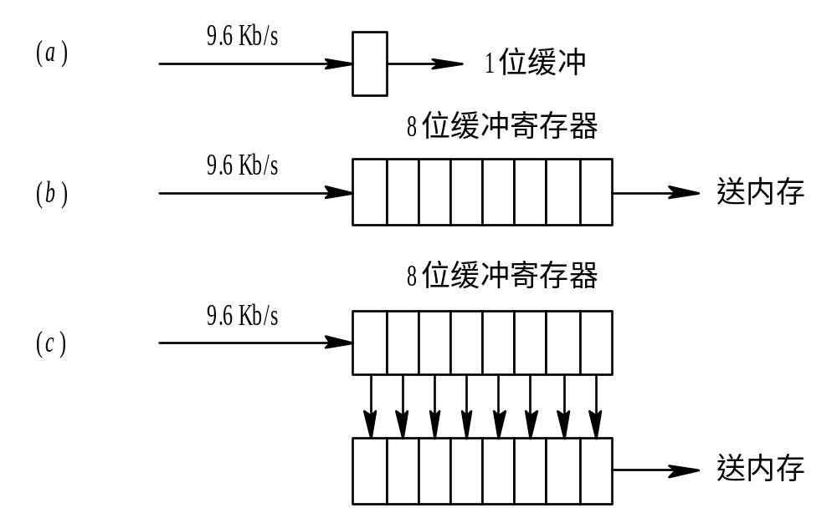
图 6-22 利用缓冲寄存器实现缓冲

Slide 55
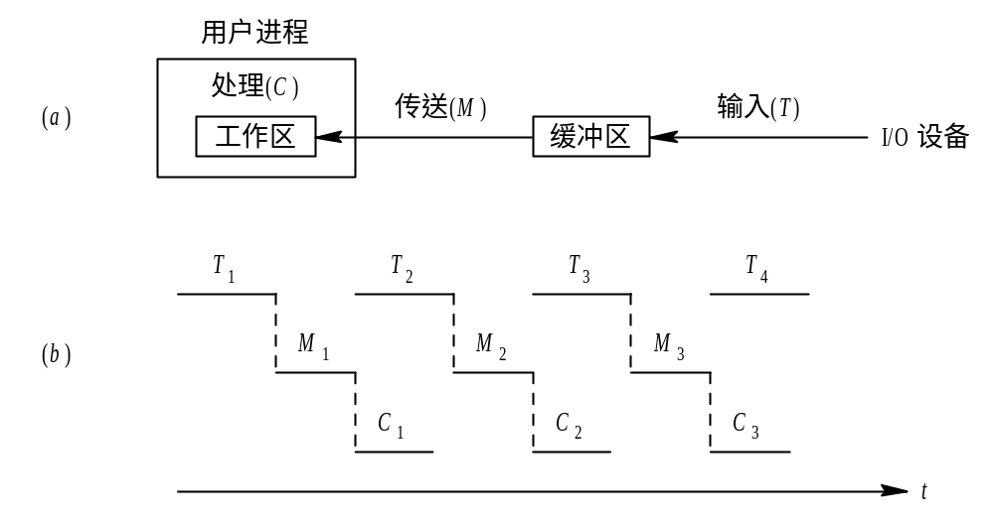
6.7.2 单缓冲和双缓冲
1. 单缓冲(Single Buffer)
图 6-23 单缓冲工作示意图

Slide 56
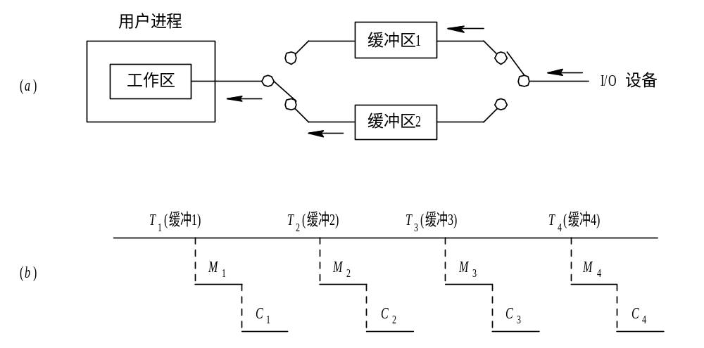
2. 双缓冲(Double Buffer)
图 6-24 双缓冲工作示意图

Slide 57
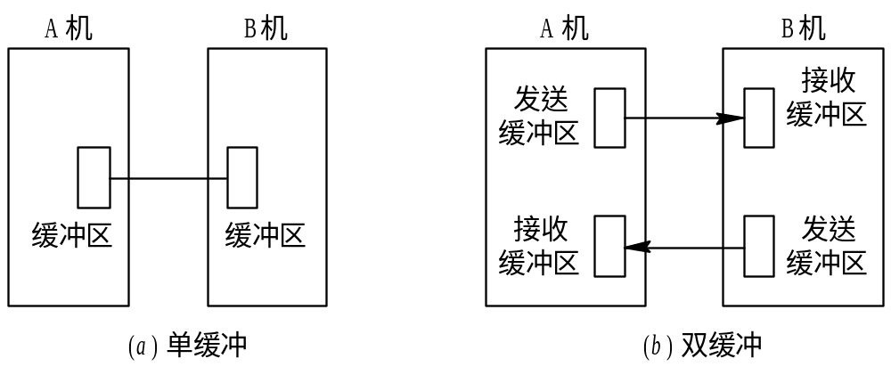
图 6-25 双机通信时缓冲区的设置

Slide 58
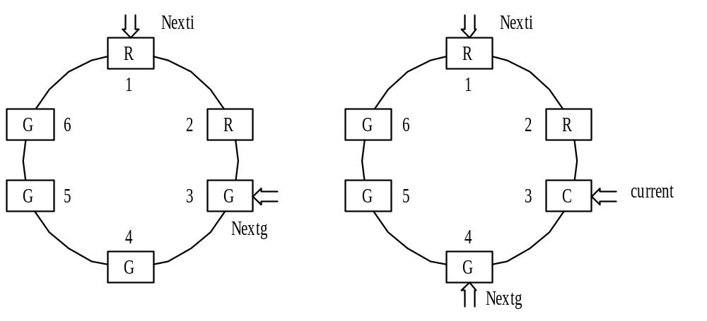
6.7.3 循环缓冲
1. 循环缓冲的组成
图 6-26 循环缓冲

Slide 59
2. 循环缓冲区的使用
Getbuf过程。
(2) Releasebuf过程。

Slide 60
3. 进程同步
Nexti指针追赶上Nextg指针。
(2) Nextg指针追赶上Nexti指针。

Slide 61
6.7.4 缓冲池(Buffer Pool)
1. 缓冲池的组成
对于既可用于输入又可用于输出的公用缓冲池， 其中至少应含有以下三种类型的缓冲区：① 空(闲)缓冲区； ② 装满输入数据的缓冲区； ③ 装满输出数据的缓冲区。 为了管理上的方便，可将相同类型的缓冲区链成一个队列，于是可形成以下三个队列：
（1）空缓冲队列emq。
(2) 输入队列inq。
(3) 输出队列outq。

Slide 62
2. Getbuf过程和Putbuf过程
Procedure Getbuf(type)
begin
Wait(RS(type));
Wait(MS(type));
B(number)∶[KG-*3]=Takebuf(type);
Signal(MS(type));
end
Procedure Putbuf(type, number)
begin
Wait(MS(type));
Addbuf(type, number);
Signal(MS(type));
Signal(RS(type));
end

Slide 63
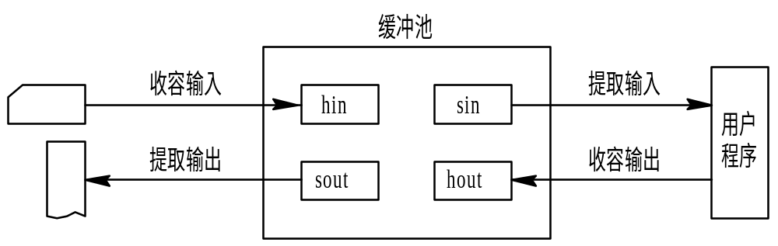
3. 缓冲区的工作方式
图 6-27 缓冲区的工作方式

Slide 64
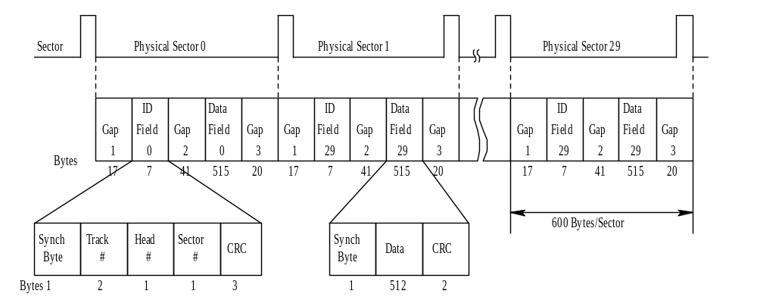
6.8 磁盘存储器的性能和调度
6.8.1 磁盘性能简述
1. 数据的组织和格式
图 6-29 磁盘的格式化

Slide 65
2. 磁盘的类型
1) 固定头磁盘
这种磁盘在每条磁道上都有一读/写磁头，所有的磁头都被装在一刚性磁臂中。通过这些磁头可访问所有各磁道，并进行并行读/写，有效地提高了磁盘的I/O速度。 这种结构的磁盘主要用于大容量磁盘上。
2) 移动头磁盘
每一个盘面仅配有一个磁头，也被装入磁臂中。为能访问该盘面上的所有磁道，该磁头必须能移动以进行寻道。可见，移动磁头仅能以串行方式读/写，致使其I/O速度较慢；但由于其结构简单， 故仍广泛应用于中小型磁盘设备中。

Slide 66
3. 磁盘访问时间
1) 寻道时间T_{s}
这是指把磁臂(磁头)移动到指定磁道上所经历的时间。该时间是启动磁臂的时间s与磁头移动n条磁道所花费的时间之和， 即
T_{s}=m×n+s
其中，m是一常数，与磁盘驱动器的速度有关，对一般磁盘， m=0.2；对高速磁盘，m≤0.1,磁臂的启动时间约为2 ms。 这样，对一般的温盘， 其寻道时间将随寻道距离的增加而增大， 大体上是5~30 ms。

Slide 67
2) 旋转延迟时间T_{τ}
这是指定扇区移动到磁头下面所经历的时间。对于硬盘，典型的旋转速度大多为5400 r/min，每转需时11.1 ms，平均旋转延迟时间T_{τ}为6.55 ms；对于软盘，其旋转速度为300 r/min或600 r/min，这样，平均T_{τ}为50~100 ms。

Slide 68
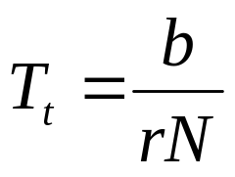
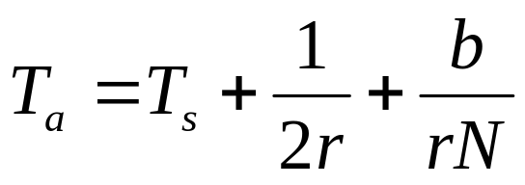
3) 传输时间T_{t}
这是指把数据从磁盘读出或向磁盘写入数据所经历的时间。 T_{t}的大小与每次所读/写的字节数b和旋转速度有关：
其中，r为磁盘每秒钟的转数；N为一条磁道上的字节数， 当一次读/写的字节数相当于半条磁道上的字节数时，T_{t}与T_{τ}相同， 因此， 可将访问时间T_{a}表示为：

Slide 69

6.8.2 早期的磁盘调度算法
1. 先来先服务FCFS(First-Come, First Served)
图 6-30 FCFS调度算法

Slide 70

2. 最短寻道时间优先SSTF(Shortest Seek Time First)
图 6-31 SSTF调度算法

Slide 71
6.8.3 基于扫描的磁盘调度算法
SSTF算法虽然能获得较好的寻道性能， 但却可能导致某个进程发生“饥饿”(Starvation)现象。因为只要不断有新进程的请求到达， 且其所要访问的磁道与磁头当前所在磁道的距离较近，这种新进程的I/O请求必须优先满足。对SSTF算法略加修改后所形成的SCAN算法， 即可防止老进程出现“饥饿”现象。

Slide 72

1. 扫描(SCAN)算法
图 6-32 SCAN调度算法示例

Slide 73
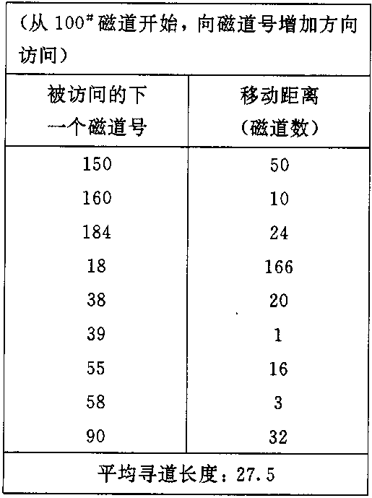
2. 循环扫描(CSCAN)算法
图 6-33 CSCAN调度算法示例
35.8

Slide 74
3. N-Step-SCAN和FSCAN调度算法
1) N-Step-SCAN算法
在SSTF、 SCAN及CSCAN几种调度算法中， 都可能出现磁臂停留在某处不动的情况， 例如，有一个或几个进程对某一磁道有较高的访问频率， 即这个(些)进程反复请求对某一磁道的I/O操作，从而垄断了整个磁盘设备。 我们把这一现象称为“磁臂粘着”(Armstickiness)。在高密度磁盘上容易出现此情况。 N步SCAN算法是将磁盘请求队列分成若干个长度为N的子队列，磁盘调度将按FCFS算法依次处理这些子队列。 而每处理一个队列时又是按SCAN算法，对一个队列处理完后，再处理其他队列。 当正在处理某子队列时，如果又出现新的磁盘I/O请求，便将新请求进程放入其他队列，这样就可避免出现粘着现象。 当N值取得很大时，会使N步扫描法的性能接近于SCAN算法的性能； 当N=1时， N步SCAN算法便蜕化为FCFS算法。

Slide 75
2) FSCAN算法
FSCAN算法实质上是N步SCAN算法的简化， 即FSCAN只将磁盘请求队列分成两个子队列。一个是由当前所有请求磁盘I/O的进程形成的队列，由磁盘调度按SCAN算法进行处理。在扫描期间，将新出现的所有请求磁盘I/O的进程， 放入另一个等待处理的请求队列。这样，所有的新请求都将被推迟到下一次扫描时处理。

Slide 76
作业：
P220 4,10,17,18

